Slide 1
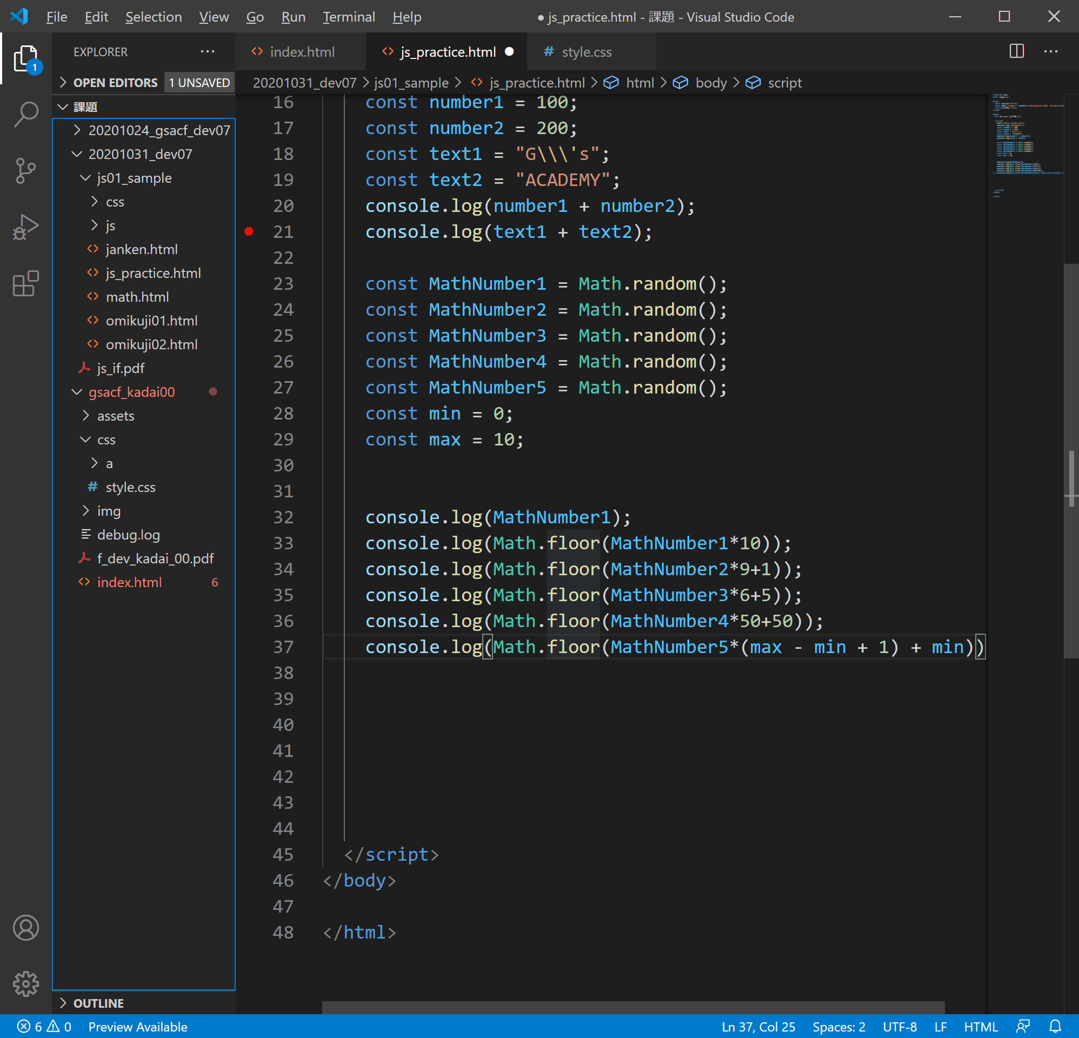
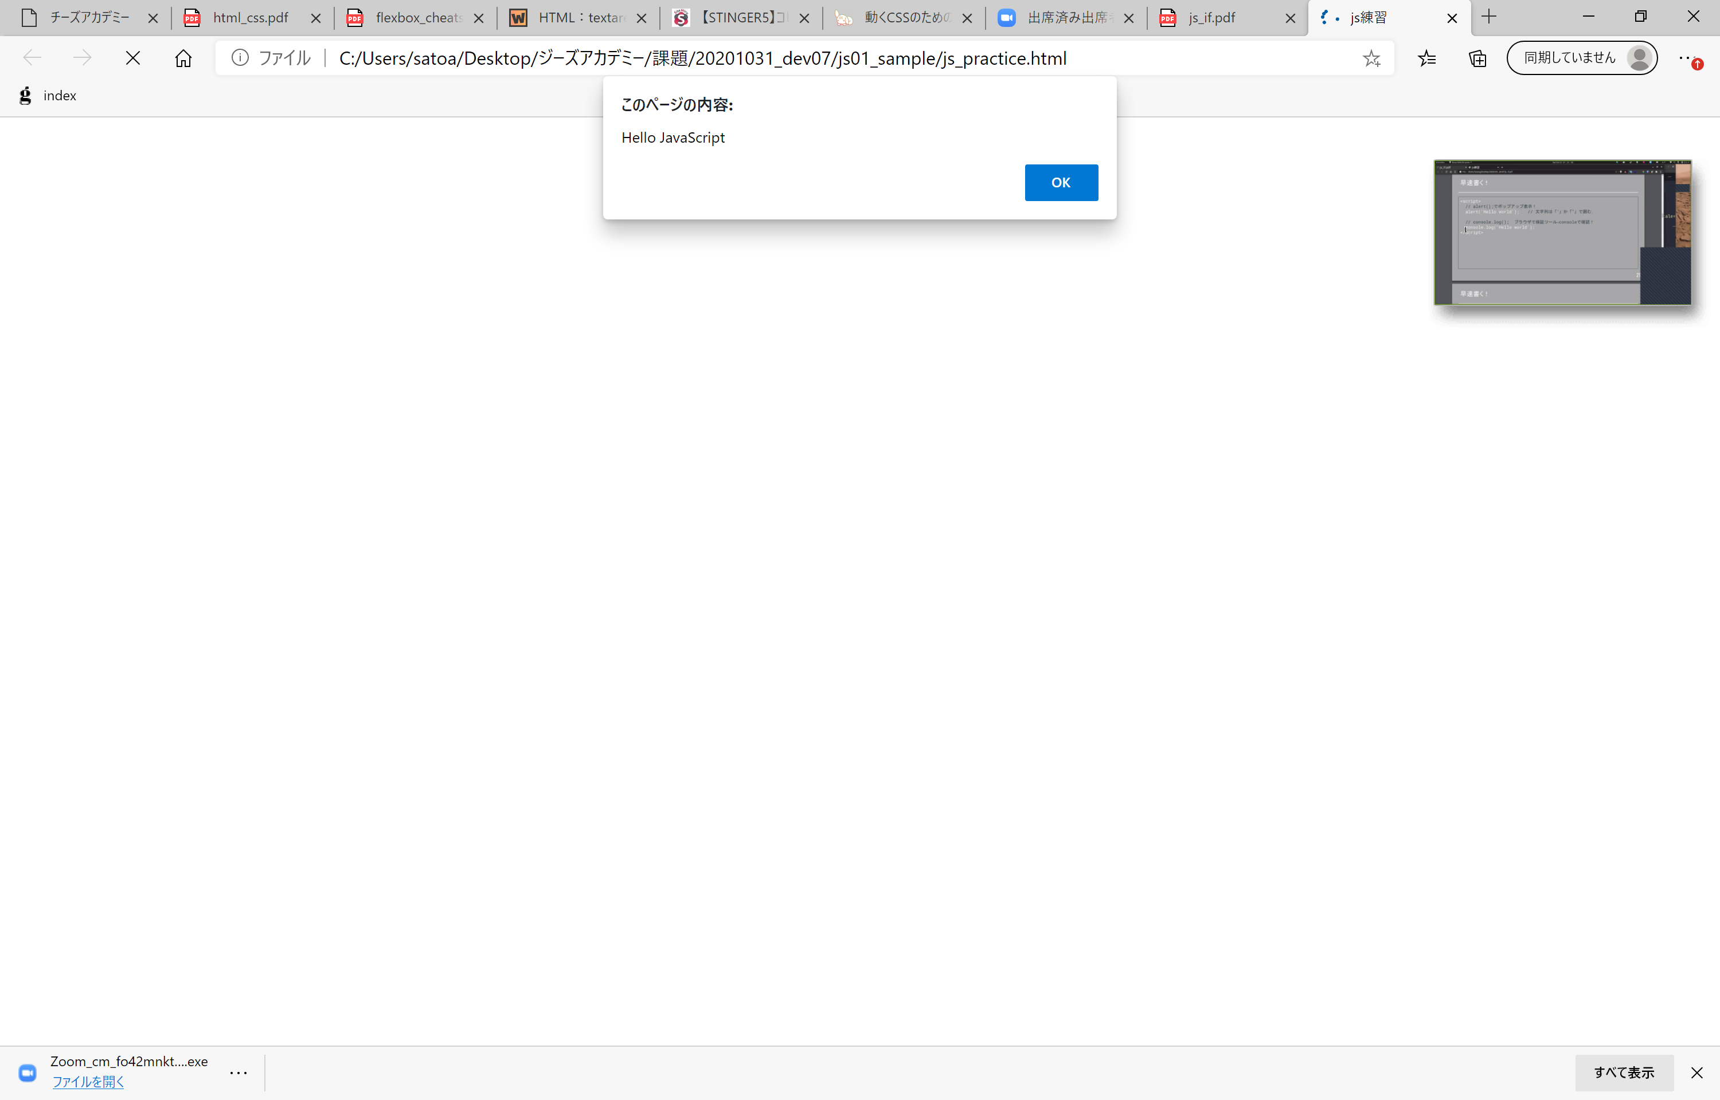
JavaScript授業 10/31
Alart
Consorl

Slide 2
 | 項目 | 説明
具体事象 | じゃんけんゲーム | 相手：グーかチョキかパーという決まった手から１つ選ぶ 自分：同上 ・（心理面を除けば）運ゲー ⇒なぜ？？？
抽象化 |  | 相手の手を読み戦略を立て、自らの手札から有効な手段を切るゲーム

Slide 3
じゃんけんゲーム
①投手（相手）選択 bb_pitcher.html
（戻るボタンあり）
②野手（自分）選択 bb_batter.html
（戻るボタンあり）
③能力表示画面 bb_status.html
敵投手の能力（？で表示）
⇒調子 ＆ 各ステータス
④試合画面 bb_game.html
3アウト⇒負け
3アウト内にヒット打つorファーボール⇒勝ち
⇒試合終了

Slide 4
⓪ゲームスタート画面
ゲームスタート

Slide 5
①バッター（自分）選択
Easy
弱い人
Normal
普通の人
Hard
強い人（芸能人）
戻る
決定

Slide 6
②投手（相手）選択
Easy
ネズミ
Normal
犬
Hard
チーター
戻る
決定

Slide 7
③能力確認画面
自分
調子
相手
調子
easy
easy
能力項目 | 能力値
球速 | A～E
スタミナ | A～E
コントロール | A～E
変化球 | A～E
スローボール | A～E
能力項目 | 能力値
ミート | A～E
パワー | A～E
走力 | A～E
肩力 | A～E
守備力 | A～E
戻る
試合開始

Slide 8
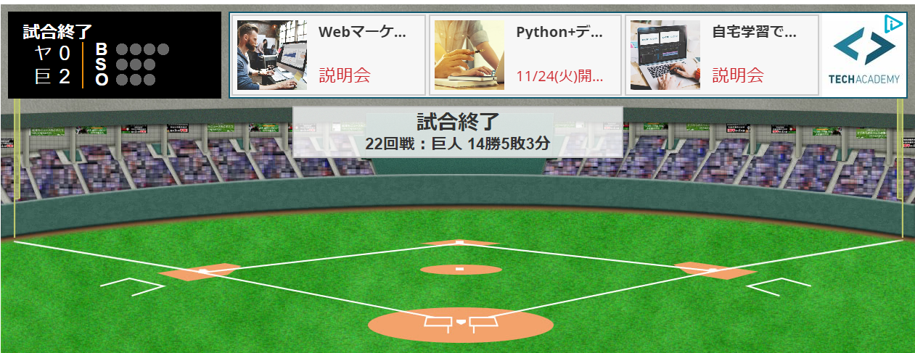
④試合

